Slide 1
# Centralitetsmål
Afstande i netværk
Centralitet
  Ide og praksis
Centralisering

Slide 2
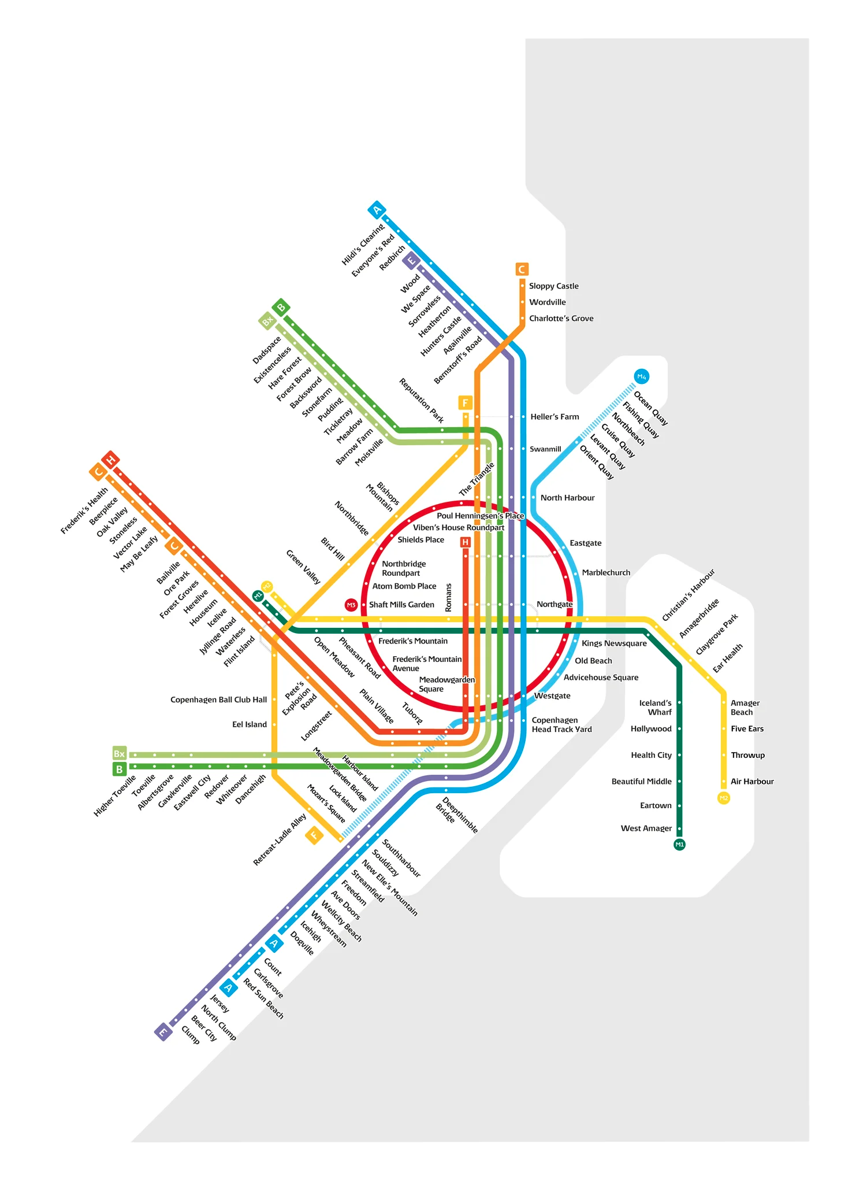

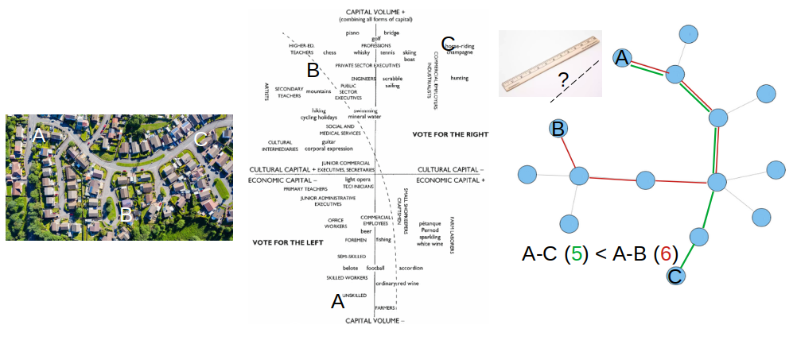

#afstande
“Ejendomsmægler afstand”
“Afstand i socialt rum”
“Netværksafstand”

Slide 3
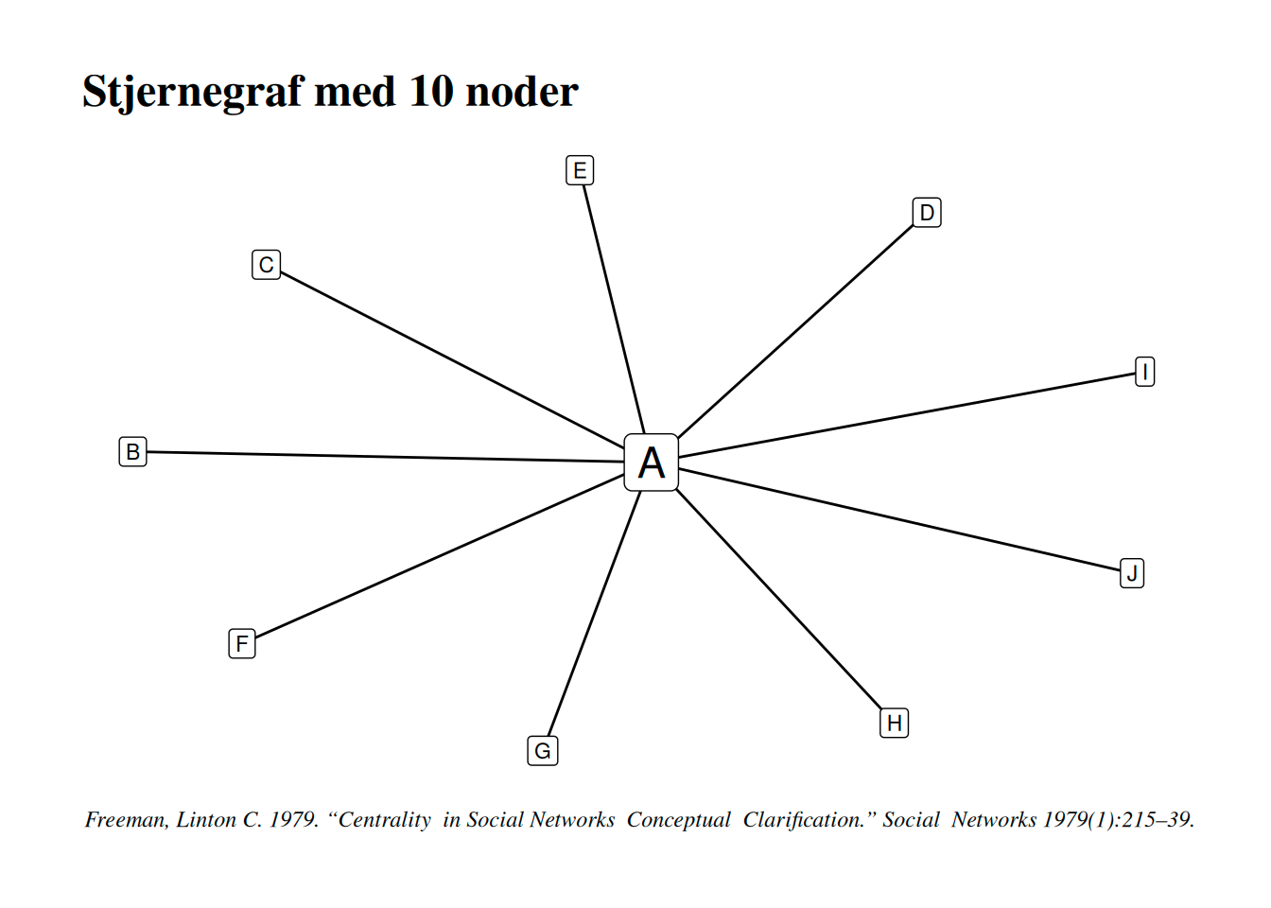
#centralitets-ideen
A er forbundet til 9
B-J er forbundet til 1
A er i ‘centrum’
B-J er i ‘periferien’
A har en gennesmitsafstand til alle på 1
B-J har en gennemsnitsafstand til alle på (8x2 + 1)/9 = 1,9
A ligger på alle stier mellem de andre
B-J ligger ikke på nogen stier

Slide 4
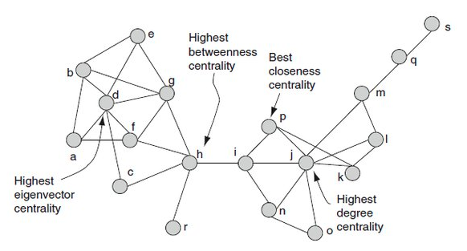
#måler forskellige ting
1
3
2
4
4
5
3
3
3
4
3
5
4
7
3
2
3
# direkte forbindelser (degree)
1
2
Ortiz-Arroyo, Daniel. 2010. “Discovering Sets of Key Players in Social Networks.” pp. 27–47
I: Computational Social Network Analysis, Computer Communications and Networks, edited by A. Abraham, A.-E. Hassanien, and V. Snásel. London: Springer London.

Slide 5
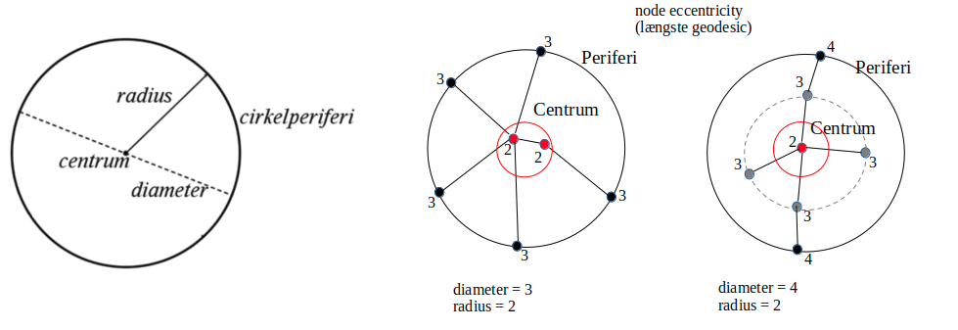

Slide 6
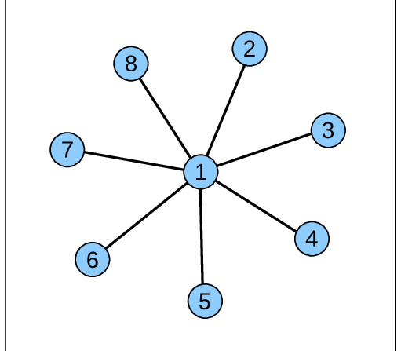
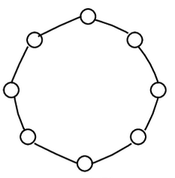
#centralisering
Max centralisering
Min. centralisering

Slide 7
